Slide 1



Дослідження алгоритмів балансування навантаження програмних систем на .Net Core
ст. гр. ІПЗМ-23-1 Мирошниченко С.А.
Науковий керівник: к.т.н., доцент. каф. ПІ Голян Н.В.
19 червня 2025

Slide 2
Проблематика предметної області
Актуальність зумовлена зростанням навантаження на веб-системи та потребою у простих, ефективних рішеннях для балансування HTTP-запитів.
Також немає систем які б одночастно надавали можливість тестувати алгоритми адаптовані саме для програмного продукту користувача.
Основний напрям дослідження — розробка компактної системи розподілу запитів на платформі .NET з підтримкою базових та адаптивних алгоритмів балансування.
Об’єкт дослідження — система розподілу навантаження в умовах змінного трафіку.
2

Slide 3


Огляд літератури (аналогів)
Проаналізовано open-source рішення — YARP та Ocelot, які виступають аналогами цільової системи. Вони реалізують базові алгоритми балансування (Round Robin, Least Connections) і широко застосовуються у production-середовищах. Також було вивчено офіційну документацію до зазначених інструментів.
Наявні дослідження та інструменти переважно зосереджені на статичних підходах або складних корпоративних рішеннях. Прогалини полягають у відсутності легковагових рішень для .NET, що дозволяють адаптивне балансування та гнучкий порівняльний аналіз алгоритмів у контрольованому середовищі.
3

Slide 4
Постановка задачі
Проблеми:
Відсутність простого та адаптивного рішення для балансування HTTP-запитів у .NET-середовищі.
Наявні інструменти (YARP, Ocelot) орієнтовані на production і не підходять для досліджень та порівняння алгоритмів.
Складність інтеграції сторонніх балансувальників у проєкти малого та середнього масштабу.
Проблеми відсутності системи яка ю дозволяла користувачу створювати та тестувати алгоритми в реальних умовах адаптованих під особливості його системи
Очікувані результати:
Розробка компактної системи балансування з підтримкою Round Robin, Weighted Round Robin, Least Connections та Adaptive.
Реалізація механізму збору метрик (CPU, активні з’єднання) для адаптивного розподілу запитів.
Можливість швидкого перемикання між алгоритмами в середовищі тестування.
Проведення порівняльного аналізу з фіксацією результатів (latency, помилки, навантаження).
Розробка тестового сценарію порівняння та проведення успішного тестування.
4

Slide 5
Методологія дослідження
Використані методи дослідження:
Порівняльний аналіз — для оцінки ефективності алгоритмів балансування (latency, розподіл навантаження, кількість помилок).
Емпіричне тестування — симуляція реального навантаження з різними сценаріями.
Збір та статистична обробка метрик — для забезпечення достовірності та репрезентативності результатів.
5

Slide 6
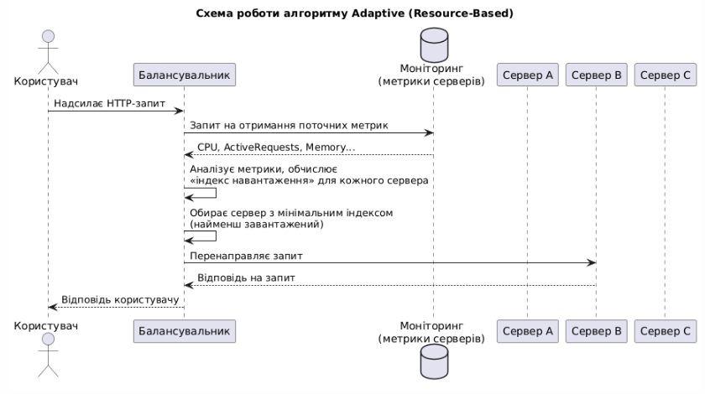
Алгоритми
Round Robin – рівномірний розподіл запитів між серверами у циклічному порядку, незалежно від їхнього поточного стану;
Weighted Round Robin – модифікація попереднього методу, яка враховує вагові коефіцієнти серверів, дозволяючи розподіляти більше запитів на більш потужні вузли;
Least Connections – підхід, який орієнтується на кількість активних з’єднань, спрямовуючи нові запити до того сервера, який має найменше активних підключень у даний момент;
Adaptive (Resource-Based) – алгоритм, що використовує актуальні дані про стан серверів для прийняття рішень про маршрутизацію запитів, забезпечуючи динамічне та більш гнучке балансування.
6

Slide 7
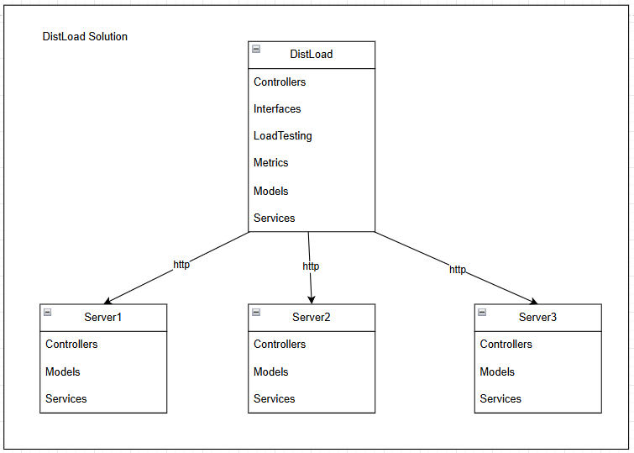
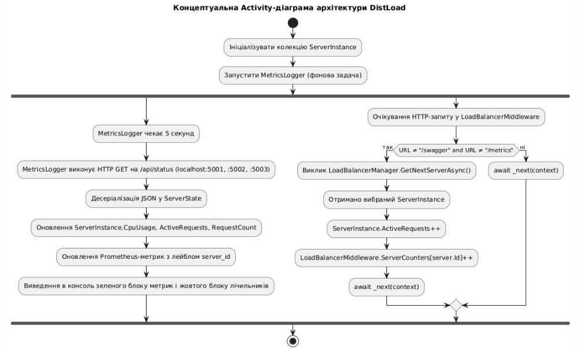
Архітектура система
Базовий пайплайн виконання потоку
Концептуальна архітектура системи
7

Slide 8
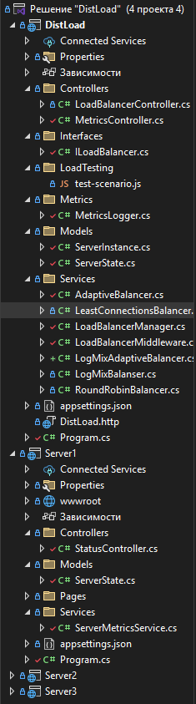
Файлова система проекту
Структура проєкту побудована для забезпечення модульності, розширюваності та легкості тестування:
DistLoad — головний проєкт-балансувальник:
Controllers — обробка запитів та метрик.
Services — реалізація алгоритмів балансування.
Models — моделі стану серверів і метрик.
Interfaces — контракт для алгоритмів.
Metrics — збір метрик із серверів.
LoadTesting — скрипти для K6.
Server1 / Server2 / Server3 — імітаційні сервери з єдиною структурою:
Controllers — статус сервера.
Models — поточний стан (CPU, з'єднання).
Services — обробка логіки навантаження.
8

Slide 9
Опис програмного забезпечення, що було використано у дослідженні
Вибрані мови та фреймворки:
C# / .NET 8 — основна мова та фреймворк для реалізації балансувальника і серверів.
ASP.NET Core Web API — розробка REST-інтерфейсів для обробки запитів і збору метрик.
K6 (JavaScript) — генерація HTTP-навантаження для тестування продуктивності.
Postman / Swagger — ручне та автоматизоване тестування API.
Процес розробки:
Створено модульну архітектуру з розділенням відповідальностей: контролери, сервіси, моделі, інтерфейси.
Реалізовано підтримку чотирьох алгоритмів балансування: Round Robin, Weighted Round Robin, Least Connections, Adaptive.
Додано систему збору метрик із серверів (/api/status) для адаптивного алгоритму.
Написано K6-скрипти для моделювання різних типів навантаження (пікове, рівномірне, випадкове).
9

Slide 10

Формула адаптивного балансувальника
$$Score\left(S\right)=\frac{Log\left(ActiveReq+1\right)+Log\left(CpuUsa+1\right)+Log\left(TotalReq+1\right)+Log(RespType+1)}{Weight+e}$$
де activerequests i — поточна кількість активних запитів на i-му сервері (поточний load);
cpuusage i - відсоток завантаженості cpu (0 ... 100%) у i-го сервера;
totalreq i — загальна кількість запитів, оброблених цим сервером за сеанс (історична метрика – що більше, тим стабільніше працює сервер);
resptime i — середній час відповіді (ms) сервера за останній інтервал;
ε — невелика постійна (наприклад, 0,001), щоб знаменнику ніколи не вийшло точне «0».
10

Slide 11
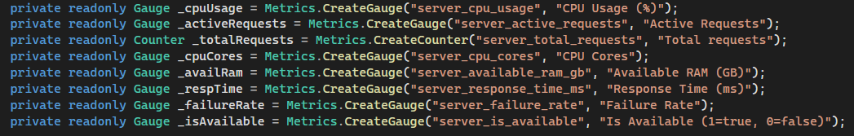
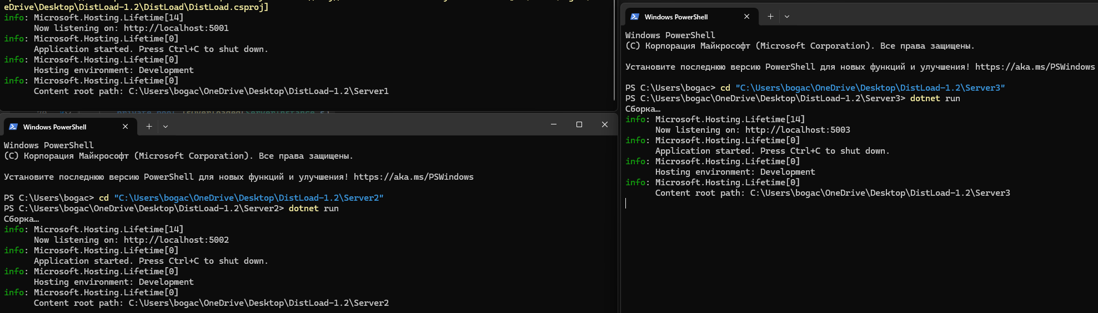
Проведення експерименту
Метрики для відправлення
Запуск серверів
11

Slide 12
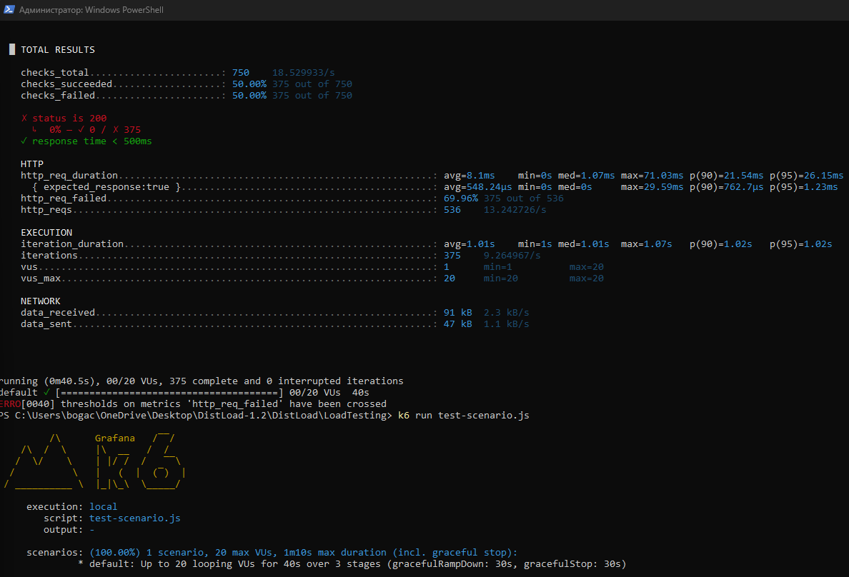
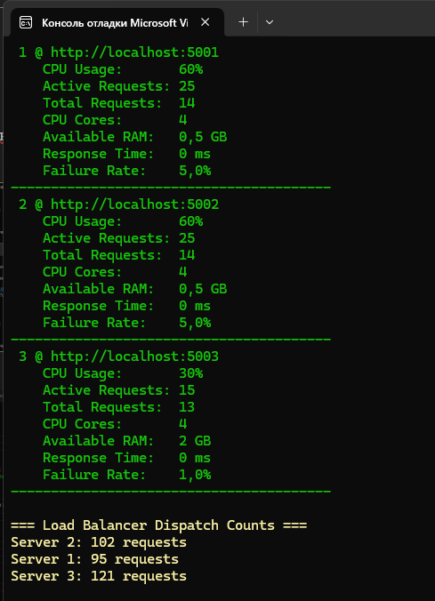
Проведення експерименту
Панель результатів
К6 сценарій
12

Slide 13
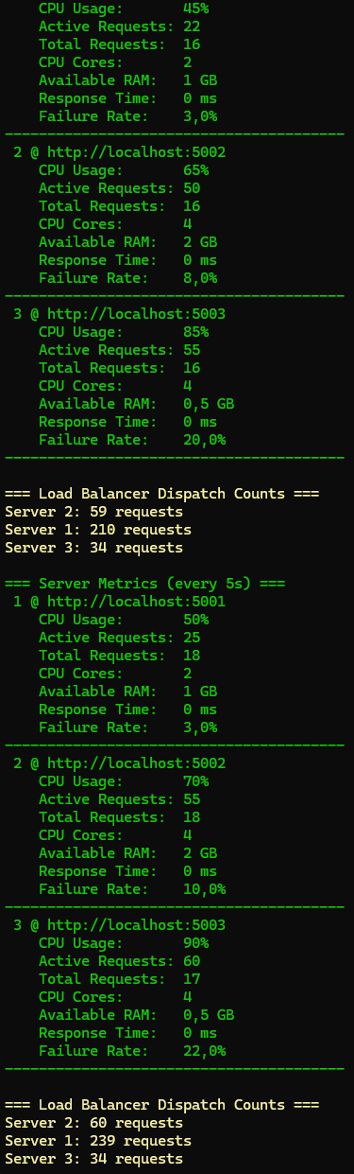
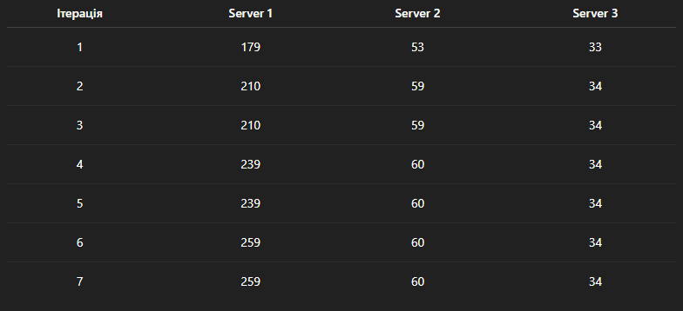
Аналіз отриманих результатів
Таблиця ітерацій
Консольний вивід результатів відпрацювання LogMixAdaptiveBalancer
13

Slide 14
Аналіз результатів
Алгоритм гнучко коригує розподіл: частка запитів, що надсилається на Server 2 і 3, трохи зростає в останніх циклах, однак основне навантаження залишається за Server 1, допоки його показники залишаються найменш критичними. Саме така стратегія забезпечує найстійкішу та найефективнішу роботу всієї системи навіть у випадку довготривалого або несиметричного навантаження, оскільки LogMixAdaptiveBalancer постійно переоцінює метрики в реальному часі, мінімізує вплив вузлів з високою часткою збоїв і не допускає різких провалів у доступності жодного з активних серверів.
У підсумку, результати експерименту демонструють, що запропонований алгоритм LogMixAdaptiveBalancer здатний ефективно й гнучко розподіляти навантаження між серверами в умовах нерівномірної динаміки та поступового зростання критичних метрик, таких як CPU Usage, кількість активних запитів і частка збоїв. На відміну від класичних підходів
14

Slide 15
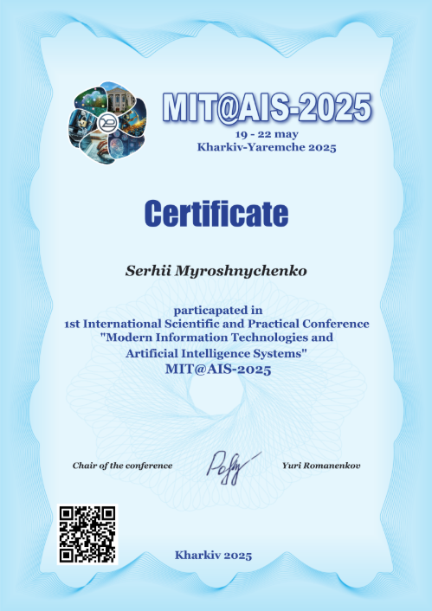
Публікація результатів
15

Slide 16
Підсумки
У ході виконання кваліфікаційної роботи було проведено аналіз проблемної області дослідження систем розподілу запитів та балансування навантаження, а також актуальних питань, пов’язаних із забезпеченням стійкої роботи серверних комплексів в умовах високої динаміки трафіку та різнорідності характеристик вузлів. Здійснено систематичний огляд існуючих підходів і класичних алгоритмів балансування, зокрема Round Robin, Least Connections, Weighted Round Robin та адаптивних ресурсно-орієнтованих алгоритмів.
Отримані результати підтверджують доцільність використання комплексних багатофакторних підходів до розподілу запитів, а запропонована методика дозволяє наочно і системно порівнювати ефективність різних алгоритмів у контрольованих експериментальних умовах, що може стати основою для впровадження більш адаптивних і стійких до навантажень балансувальників у практичних системах.
16

